Slide 1
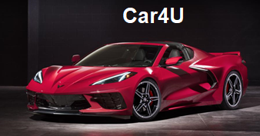
Car4U
שאלות נפוצות
"זה לא רכב זה דרך חיים"
צור קשר
מידע נוסף
הזמנה מותאמת אישית

